Slide 1
Stack
스택

Slide 2
목차
스택 개념
스택 추상 자료형(ADT)
스택 구현
배열 기반 스택
연결리스트 기반 스택
QnA

Slide 3
1. 스택의 개념
스택 상단 : 스택에서 입출력이 이루어지는 부분
스택 하단 : 스택 상단의 반대 부분
PUSH : 데이터 삽입
POP : 데이터 삭제
POP
PUSH
데이터 입출력이 한 방향에서 이루어지는 선형 리스트.
스택 상단
스택 상단 : 스택에서 입출력이 이루어지는 부분
스택 하단 : 스택 상단의 반대 부분
PUSH : 데이터 삽입
POP : 데이터 삭제
스택 하단

Slide 4
2. 스택 추상 자료형(ADT)
객체 :
0개 이상의 원소를 가지는 유한 선형 리스트
연산 :
create(size) ::= 최대 크기가 size인 공백 스택을 생성
is_full(s) ::= 스택이 가득 찼는지 검사
is_empty(s) ::= 스택이 비어있는지 검사
push(s,e) :: = 스택에 요소 e를 추가
pop(s) ::= 스택의 최상단 요소를 반환 및 삭제
peek(s) ::= 스택의 최상단 요소를 반환

Slide 5
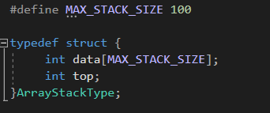
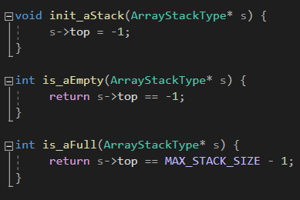


3. 배열 기반 스택(create)
메모리(리틀엔디안)
0
16
32
. . . . .
384
400
. . . . .
ff | ff | ff | ff

Slide 6
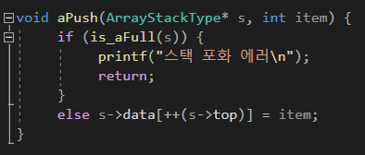

3. 배열 기반 스택(push)
메모리(리틀엔디안)
0
16
32
. . . . .
384
400
. . . . .
0a | 00 | 00 | 00
14 | 00 | 00 | 00
1e | 00 | 00 | 00
00 | 00 | 00 | 00
01 | 00 | 00 | 00
ff | ff | ff | ff
02 | 00 | 00 | 00

Slide 7
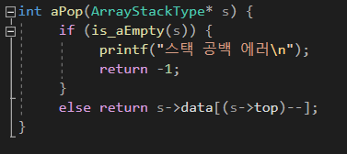

3. 배열 기반 스택(pop)
메모리(리틀엔디안)
0
16
32
. . . . .
384
400
. . . . .
0a | 00 | 00 | 00
14 | 00 | 00 | 00
1e | 00 | 00 | 00
ff | ff | ff | ff
02 | 00 | 00 | 00
01 | 00 | 00 | 00
00 | 00 | 00 | 00

Slide 8
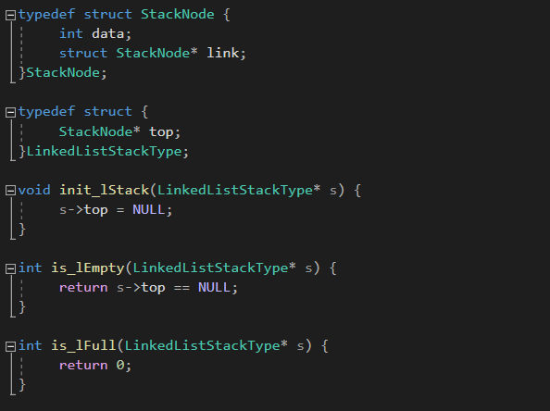
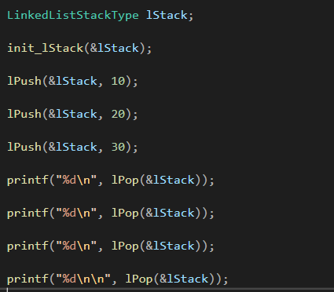
3. 연결리스트 기반 스택(create)
SS
HS
0
4
8
12
16
20
24
28
00 | 00 | 00 | 00
0
8
16
24
30
36
42
48

Slide 9
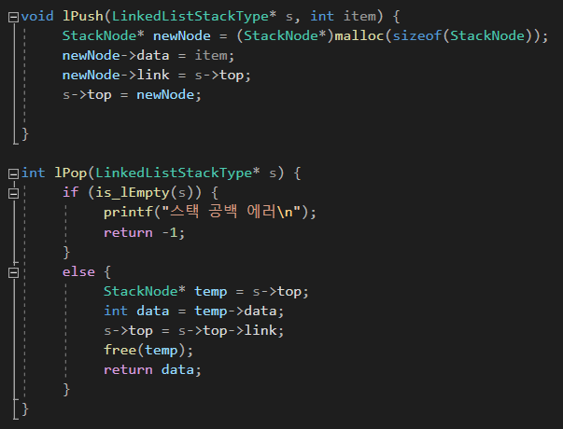
3. 연결리스트 기반 스택(push)
SS
HS
H | S | 4 | 2
H | S | 1 | 6
0
4
8
12
16
20
24
28
H | S | 0 | 0
00 | 00 | 00 | 00
0
8
16
24
30
36
42
48
1e | 00 | 00 | 00
H | S | 4 | 2
H | S | 1 | 6
H | S | 4 | 2
0a | 00 | 00 | 00
00 | 00 | 00 | 00
14 | 00 | 00 | 00
H | S | 1 | 6

Slide 10
3. 연결리스트 기반 스택(pop)
SS
HS
H | S | 4 | 2
H | S | 0 | 0
0
4
8
12
16
20
24
28
H | S | 1 | 6
0 | 0 | 0 | 0
0
8
16
24
30
36
42
48
1e | 00 | 00 | 00
H | S | 4 | 2
H | S | 0 | 0
H | S | 4 | 2
14 | 00 | 00 | 00
0a | 00 | 00 | 00
00 | 00 | 00 | 00
1e | 00 | 00 | 00
14 | 00 | 00 | 00
H | S | 1 | 6

Slide 11
QnA

Slide 12
감사합니다.

